Slide 1
第一部分 面向对象程序设计Java
许毅

Slide 2
第3章 流程控制、数组
分支语句
循环语句
数组与字符串

Slide 3
流程控制
Java语言中的流程控制语句提供了控制程序执行顺序的手段。流程控制是程序代码的重要部分。
流程控制语句分为：分支语句、循环语句、异常处理语句和跳转语句。
分支与跳转语句 | if-else | switch | break | return
循环语句 | while | do-while | for | continue
异常处理语句 | try | catch | finally | throw

Slide 4
分支语句
if-else
switch

Slide 5
分支语句：if-else
true
booleanExpress
false
语句块1
语句块2

Slide 6
分支语句：switch
多分支语句switch与if-else语句一样，是根据相关表达式的值选择程序流程。它与if语句不同处在于多种情况可供程序流程选择。
switch所用的表达式为int类型相容的数据表达式，它可以是byte、short、char或者int类型的值，特别要指出的是不能是布尔型的值。

Slide 7
分支语句：switch
格式：
switch (intexpression){
case int1:
statement or block (1)
break;
case int2:
statement or block (2)
break;
...
default:
statement or block(d)
}

Slide 8
分支语句：break
break常用于switch语句的中，用break语句起跳出switch语句的作用。
break语句不仅能用在switch语句，也可以用在循环语句，都同样起到结束它所在语句块流程。
处在break语句之后的语句将会被跳过而不被执行。

Slide 9
第3章 流程控制、数组
分支语句
循环语句
数组

Slide 10
循环语句
while
do-while
for

Slide 11
循环语句
循环是由四个部分组成，根据不同的循环语句，它们之间执行顺序有所不同，这四个组成部分是：
初始化(initalization) | 为循环设置初始量
判断(condition) | 布尔表达式的值决定循环是否继续
循环体(body) | 循环的代码段(语句)
迭代(iteration) | 每循环一次，改变循环控制变量的值

Slide 12
循环语句：while
while循环语句的格式是：
[initalization]
while (expressBool){
statements;
[iteration;]
}

Slide 13
循环语句：while
while语句循环执行的顺序是：
执行初始化initalization(如果有)；
计算表达式expressBool的值；
若expressBool值为true，则执行循环体statements；
执行迭代部分iteration(如果有)；
返回到2；
若expressBool值为false，则终止while循环。

Slide 14
循环语句：do-while
do-while循环语句的格式是：
[initalization]
do {
statements;
[iteration;]
}while (expressBool);

Slide 15
循环语句：do-while
do-while语句循环执行的顺序是：
执行初始化initalization(如果有)；
执行循环体statements；
执行迭代部分iteration(如果有)；
计算表达式expressBool的值；
若expressBool值为true，则返回到2；
若expressBool值为false，则终止do-while循环。

Slide 16
循环语句：for
for循环语句的格式是：
for(initalize; condit; iterat){
statements;
}

Slide 17
循环语句：for
for语句循环执行的顺序是：
执行初始化initalize；
计算表达式condit的值；
若condit值为true，则执行循环体statements；
执行迭代部分iterat；
返回到2；
若condit值为false，则终止for语句。

Slide 18
循环中的break语句
break语句用于循环结构中，当程序执行break语句时，程序流程就结束循环
break语句也可以带语句标记，它的作用是结束该语句标记的语句块。
break语句使用格式如下：
break [outerLabel];

Slide 19
循环中的continue语句
continue语句用于循环结构中，当程序执行contiune语句时，程序流程就结束本次循环，充当了循环体的最后一条语句作用。
continue语句也可以带语句标记，它的作用是结束该语句标记的外层循环的本次循环。
continue语句使用格式如下：
continue [outerLabel];

Slide 20
例子程序
带标号的break和continue

Slide 21

class ContinueLabel {
public static void main(String args[]) {
outer: for(int i=0; i<3; i++) {
System.out.println("Pass " + i + ": ");
for(int j=0; j<100; j++) {
if(j == 10) continue outer; // exit both loops
System.out.print(j + " ");
}
System.out.println("This will not print");
}
System.out.println("Loops complete.");
}
}

Slide 22
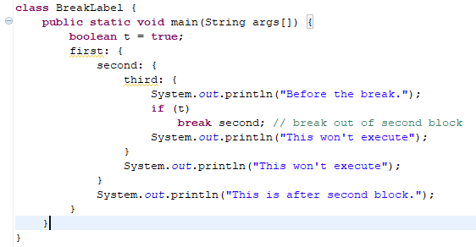


Slide 23
第3章 流程控制、数组
分支语句
循环语句
数组与字符串

Slide 24
数组
在Java中，数组是引用类型
数组通过数组名和它的下标对数组元素访问，数组元素的下标不能越界
数组是一个对象
数组声明不能创建对象本身，而创建一个引用
数组元素可由new语句分配存储空间

Slide 25
数组：数组声明
Java的数组声明--Ｃ语言类似的形式
数组可分为一维数组和多维数组
声明形式：
type arrayName[][[]...];
或另一等价形式：
type[][[]...] arrayName;
int count[]; //一维整型数组count int[] count;
char ch[][]; //二维字符型数组ch char[][] ch;
float[] fNum; //一维浮点型数组fNum float fNun[];

Slide 26
数组：数组实例化
Java：数组的声明--不能确定数组大小
数组的实例化（存储单元的分配）由new运算符
arrayName = new type [arraySize1][[]...];
数组通过数组名和它的下标对数组元素访问，数组元素的下标不能越界。
数组实例化示例：
int[] a = new int[3];
数组a有元素：a[0]、a[1]、a[2]。

Slide 27
数组：数组实例化
数组在实例化时，同时也有了初始化的值
例：int[] a = new int[3];
数组a的三个元素有值都为0。
数组在创建时，也可显式初始化。
例：int[] a = {1,2,3};
数组a的三个元素的值分别为1，2，3。
数组实例化后就有了确定的元素，每个数组有一个属性length，其值就是这个数组的元素的数量。
例：a.length的值为3。
ArrayRefer.java

Slide 28
数组：多维数组
和C类似，Java语言没有多维数组。通过创建数组的数组(和数组的数组的数组)来实现
数组通过数组名和它的下标对数组元素访问，数组元素的下标不能越界。
再次强调：数组是一个对象，数组声明不能创建对象本身，而创建一个引用。

Slide 29
数组：多维数组实例化
声明数组的格式中方括号可以在数组名的左边或者右边，但这种方式不适合数组句法的其它部分。
静态初始化(声明、实例化、初始化一体)
int intArray[][]={{1,2},{2,3},{3,4,5}};
or
int[][] intArray={{1,2},{2,3},{3,4,5}};
Java语言中，由于把二维数组看作是数组的数组，数组空间可以不是连续分配的，所以不要求二维数组每一维的大小相同。

Slide 30
直接为每一维分配空间，格式如下：
type arrayName = new type[arrayLength1][arrayLength2];
int a[ ][ ] = new int[2][3]；
int[][][] x;
x=new int[3][2][5];

Slide 31
将低维初始化
再能对它后面的各维依次初始化。
arrayName = new type[arrayLength1][ ];
arrayName[0] = new type[arrayLength20];
arrayName[1] = new type[arrayLength21];
…
arrayName[arrayLength1-1]
= new type[arrayLength2n];

Slide 32
int a[ ][ ] = new int[2][ ]；
a[0] = new int[3];
a[1] = new int[5];
利用对每维元素的分步初始化，可以创建非矩形数组的数组。

Slide 33
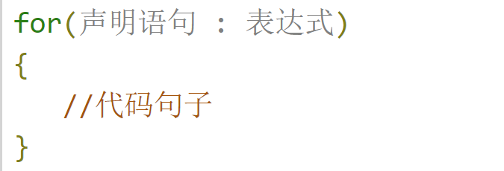
（补充）数组增强的for循环
声明语句：声明新的局部变量，该变量的类型必须和数组元素的类型匹配。其作用域限定在循环语句块，其值与此时数组元素的值相等。
表达式：表达式是要访问的数组名，或者是返回值为数组的方法。

Slide 34
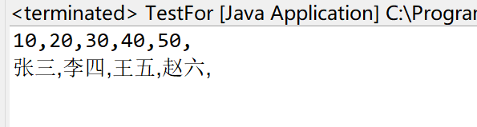
package xuyi;
public class TestFor {
public static void main(String[] args){
int [] numbers = {10, 20, 30, 40, 50};
for(int x : numbers ){
System.out.print( x );
System.out.print(",");
}
System.out.println("");
String [] names ={“张三”, “李四", "王五", "赵六"};
for( String name : names ) {
System.out.print( name );
System.out.print(",");
}
}
}

Slide 35
字符串
字符串是一串字符组成的数据，并用""包括起来。字符串常量是String类型的对象。
类String是Java语言的基础数据类型，它具有一定的特殊性。
Java编译器在对字符串数据与其它类型数据使用“+”运算符连接操作编译时，总是首先将其它类型数据转换为字符串类型，然后再进行字符串连接。
例： "Age: "+18 ==> "Age: 18"

Slide 36
String 类
用来操作字符串常量
内容是不能被改变的
String 实例，有固定的大小
String greeting = "Hello" + ", do you like my hat?";
//"Hello, do you like my hat?"
String hello = greeting.substring(0,5); //"Hello"
String upercase = hello.toUpperCase(); //"HELLO"
boolean isEqual = hello.equals("HELLO"); //false
boolean isEqual1 = hello.equalsIgnoreCase("HELLO"); //true

Slide 37
字符串相关方法
char charAt(int where)
void getChars(int sourceStart, int sourceEnd, char target[ ], int targetStart)
byte[ ] getBytes( )
char[ ] toCharArray( )
boolean equals(Object str)
boolean equalsIgnoreCase(String str)
boolean startsWith(String str)
boolean endsWith(String str)
int indexOf(int ch)
int lastindexOf(int ch)
String substring(int startIndex)
String substring(int startIndex, int endIndex)

Slide 38
字符串常量
字符串常量对方法的访问示例：
"Hello".toUpperCase() ==> "HELLO"
"Hello".length() ==> 5
字符串常量不是char类型一维数组，不存在‘\0’结束符。 字符串和char数组可以通过相应方法转换：
char[] data = "Car".toCharArray();
则：data = {'C','a','r'}
copyValueOf(data) ==> "Car"

Slide 39
字符串与基本数据的转化
String2Integer
public static int parseInt(String s)
Integer2String
public static String valueOf(int n)

Slide 40

//一个例子程序
public class StringTest {
public static void main(String args[]) {
char c[] = {'J', 'a', 'v', 'a'};
String s1 = new String(c);
System.out.println("s1: "+s1);
String s2 = "String: " + 1 + 2 + 3 + 4 + 5;
System.out.println("s2: "+s2);
String s3 = 1 + 2 + 3 + 4 + 5 + " String";
System.out.println("s3: "+s3);
char ch;
ch = s1.charAt(1);
System.out.println("ch: "+ch);
String s = "This is a demo of the getChars method.";
int start = 10;
int end = 14;
char buf[] = new char[end - start];
s.getChars(start, end, buf, 0);
System.out.println(buf);

Slide 41
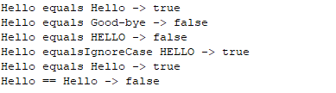
s1 = "Hello";
s2 = "Hello";
s3 = "Good-bye";
String s4 = "HELLO";
System.out.println(s1 + " equals " + s2 + " -> " + s1.equals(s2));
System.out.println(s1 + " equals " + s3 + " -> " + s1.equals(s3));
System.out.println(s1 + " equals " + s4 + " -> " + s1.equals(s4));
System.out.println(s1 + " equalsIgnoreCase " + s4 + " -> " + s1.equalsIgnoreCase(s4));
s1 = "Hello";
s2 = new String(s1);
System.out.println(s1 + " equals " + s2 + " -> " + s1.equals(s2));
System.out.println(s1 + " == " + s2 + " -> " + (s1 == s2));
}
}

Slide 42
StringBuffer 类
是一个可以修改的字符串对象
允许添加、替换和删除字符
当字符添加到缓冲区，数组的尺寸将增长
StringBuffer对象可以知道它的长度和它的容量
长度显示了字符串的实际长度
容量显示了它当前所占容器的总大小

Slide 43
StringBuffer
StringBuffer是提供了大量的字符串功能的String类的对等类
String类表示了定长，不可变的字符序列。
StringBuffer表示了可变长的和可写的字符序列。
StringBuffer可有插入其中或追加其后的字符或子字符串。StringBuffer可以针对这些添加自动地增加空间，同时它通常还有比实际需要更多的预留字符，从而允许增加空间
length( )和capacity( )
append( )和insert( )

Slide 44
应用 StringBuffer 类
典型的字符串缓冲区操作包括添加、替换、插入和删除字符
StringBuffer buffer = new StringBuffer();
buffer.append("Hello");
buffer.append(", do you");
buffer.insert(13, " like my hat?");
System.out.println(buffer);
buffer.replace(0,5,"Hi");
System.out.println(buffer);
buffer.delete(2,buffer.length()-1);
buffer.replace(buffer.length()-1, buffer.length(), "!");
System.out.println(buffer);
Console
Hello, do you like my hat?
Hi, do you like my hat?
Hi!

Slide 45

public class TestStringBuffer {
public static void main(String args[]) {
char c[] = {'J', 'a', 'v', 'a'};
String s1 = new String(c);
System.out.println("s1: "+s1);
StringBuffer sb1=new StringBuffer();
sb1.append(c);
StringBuffer sb2=new StringBuffer(s1);
sb1.append(1234);
sb2.append(" is the best");
System.out.println("sb1: "+sb1);
System.out.println("sb2: "+sb2);
sb2.insert(4, " language");
System.out.println("sb2: "+sb2);
}
}

Slide 46
补充：如何输入数据
Scanner 类
Scanner sc = new Scanner(System.in);
int i = sc.nextInt();
String s = sc.next();

Slide 47
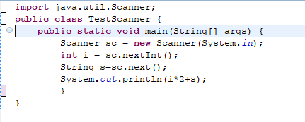



Slide 48
思考
在Java语言中，流程控制分为哪些？
分支语句if-else和switch在断定条件上各为何种数据类型？
循环语句中由哪几个部分组成，各有何作用？
比较break和continue语句的区别。
数组的声明形式有哪些，其初始化是什么含义？
数组的length属性是指什么，在多维数组中如何来获取length的值？
创建一个2×3的二维int数组，并用1到6的整数作为元素的初始值。
查一下资料，看看StringBuilder类和String的异同

Slide 49
作业
1、编写一个类TestArray，它只有一个main()方法，在该方法中，创建一个int类型的一维数组sim，元素个数不少于5，对数组赋予初始值，实现数组sim的元素从小到大排序，并输出排序后数组的值。
2、编写编写一个类TestString,它只有一个main()方法，在该方法中，创建数个String类型的数据，尝试用课件中提到方法操作该字符串，并输出结果。要考虑结果的可读性

Slide 50
作业
3、toUpperCase()和toLowerCase()可以把一个字符串中的字符转变为大写或者小写。请编写一个程序，实现两个方法完成相同的功能，但是不能使用上述两个方法。
4、编写一个输出9×9乘法表的程序，注意输出美观。
5、修改第四题的程序，利用带标号的break，使得打印输出改为：打印到6*6时，不打印6*6并停止输出后续部分

Slide 51
课后作业
教材第三章课后作业
（有部分没讲，可以延后做，也可以自学做。其实没难度）

